Slide 1
AP de maths n° 2
8 questions pour s’échauffer

Slide 2
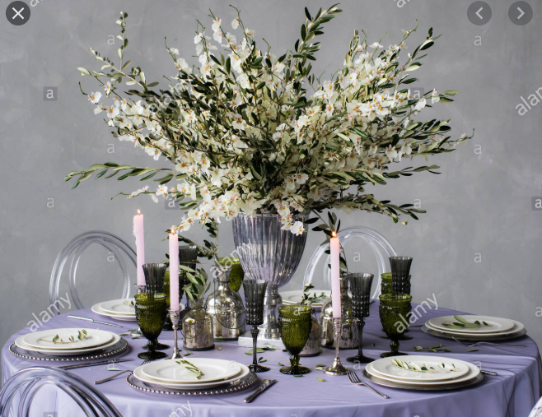
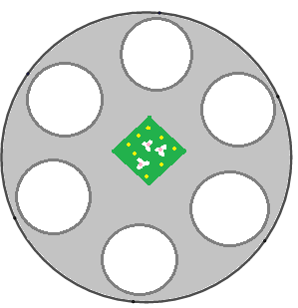
Question 1:
Lors d’un repas de mariage, il y a 7 tables de 6 convives.
Combien de personnes partagent ce repas ?
$$6×7=42$$
Donc 48 personnes partagent ce repas de mariage.

Slide 3
Question 2:
Lors d’un repas de mariage, il y a 42 convives installés à des tables de 6.
Combien faut- il de tables ?
$$42 ÷6=7$$
Donc il faut 7 tables .

Slide 4
Question 3:
Lors d’un repas de mariage, il y a 42 convives répartis sur 7 tables.
Combien y a t-il de convives à chaque table?
$$42 ÷7=6$$
Donc il y a 6 personnes à chaque table .

Slide 5
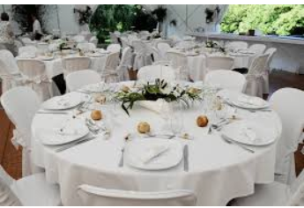
Question 4:
Lors d’un repas de mariage, il y a 56 convives.
Peut-on les répartir par table de 6?
$$6 ×9=54 et 6×10=60$$
Non, car 56 n’est pas un multiple de 6.
Il vaut mieux faire des tables de 8 car $7×8=56$.

Slide 6
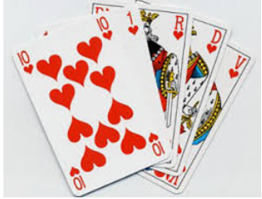
Question 5:
Il y a 4 familles dans un jeu de cartes: ♦ ♥ ♣ ♠
Il y a 8 cartes dans chaque familles. As, 7 , 8 , 9 , 10 , V , D , R
Combien y a-t-il de cartes au total dans ce jeu ?
$$4×8=32$$
Donc il y a 32 cartes au total dans ce jeu.

Slide 7
Question 6:
On dispose d’un jeu de 32 cartes et nous sommes 5 joueurs.
Peut-on distribuer toutes les cartes équitablement aux 5 joueurs?
$5×6=30$ et $5×7=35$
Non car 32 n’est pas divisible par 5.

Slide 8
Question 7:
Écris les 10 premiers multiples de 7.
0 7 14 21 28 35 42 49 56 63

Slide 9
Question 8:
Écris tous les diviseurs de 24.
24 $=1×24$
$=2×12$
$=3×8$
Les diviseurs de 24 sont
1, 2, 3, 4, 6, 8, 12 et 24
$=4×6$
$il n^{′}est pas divisible par 5$

Slide 10
Maintenant, tu es prêt(e) pour un problème!

Slide 11
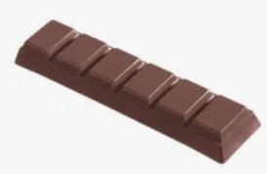
Problème n°1: (énoncé à recopier)
Une tablette de chocolat de 240g est composée de 30 carreaux de chocolat.
Quelle est la masse d’un seul carreau de chocolat?
2) Dessine toutes les formes possibles de cette tablette. (à main levée)
Barre de 6 carreaux tablette de 6 carreaux

Slide 12
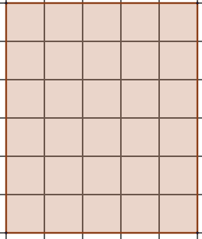
1) $240÷30=8$ donc 1 carreau fait 8g
2) 30 c’est $2×15 ou 3×10 ou 6×5$

